Slide 1
SISTEMA DE FIDELIZAÇÃO: SISTEMA WEB UTILIZADO COMO FERRAMENTA DE FIDELIZAÇÃO DE CLIENTES
Grupo 5

Slide 2
Apresentação do Sistema
O que o Sistema faz: O Sistema de fidelização integra consumidores e empresas por meio de uma ferramenta Web.
Quem utiliza o sistema: Empresas que queiram manter clientes ativos, além de aumentar o número de clientes. Também será utilizado pelo consumidor final (cliente da empresa).

Slide 3
Diagrama Caso Uso
A principal funcionalidade do sistema será o sistema de pontos, onde um cliente a partir da definição de uma empresa poderá registrar seus pontos em um cadastro e futuramente utiliza-los na troca de prêmios ou em outras compras.

Slide 4
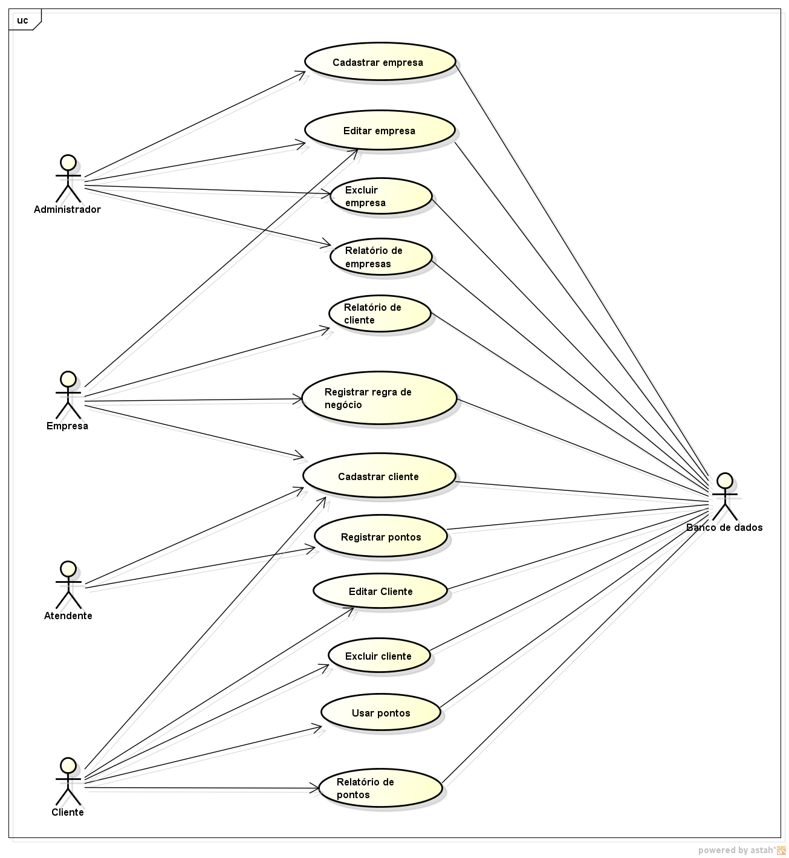
Diagrama Caso Uso
Diagrama Caso Uso

Slide 5
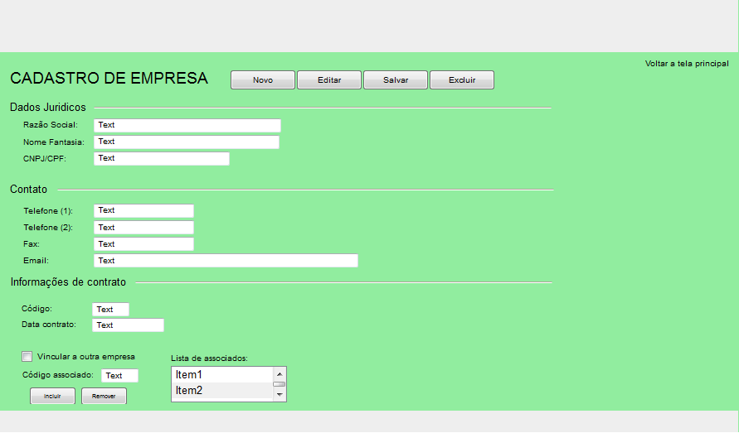
Interface do Sistema
Apresente uma hierarquia das telas, ou somente as telas do primeiro nível.

Slide 6
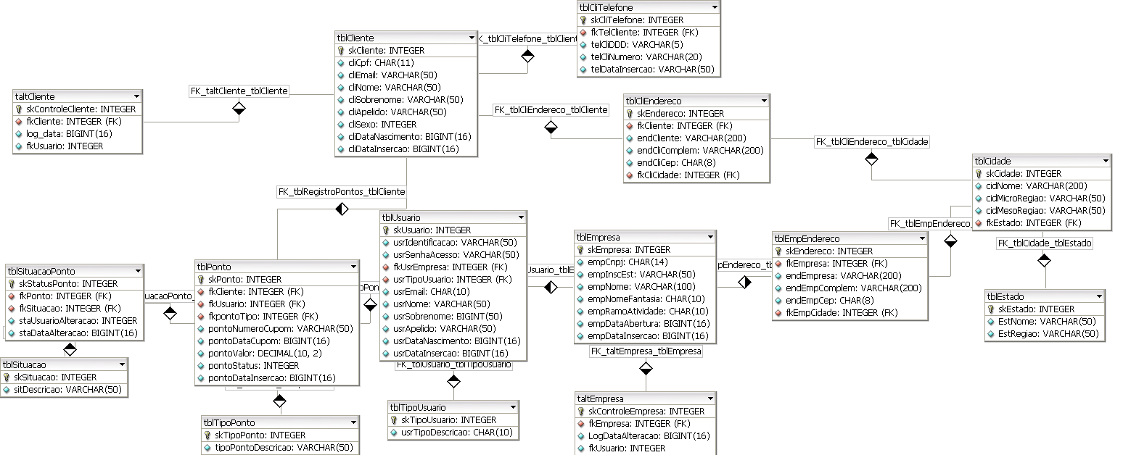
Banco de Dados
Apresente o modelo lógico do banco de dados proposto.

Slide 7
Conclusão
É uma ferramenta útil para empresas, uma vez que muitas hoje não utilizam nenhum tipo de mecanismo para fidelização de cliente. Por isso acreditamos que podemos atingir um grande número de clientes.
Com a melhoria da ferramenta e agregando mais funcionalidades, poderemos conseguir atingir outros níveis de cliente.

